Slide 1
Fundamentos de Redes de Computadores Prof. Sandro T. Pinto

Slide 2
Introdução
SISTEMAS NUMÉRICOS;
LÓGICA BOOLEANA;
ENDEREÇOS DE IP E MASCARA DA REDE;
IPV4 X IPV6;
ENDEREÇO DE IP CLASSES A,B,C,D e E;
ENDEREÇOS IP RESERVADOS;
ENDEREÇOS DE REDE;
ENDEREÇOS DE BROADCAST;
ENDEREÇOS IP PUBLICOS E PRIVADOS;

Slide 3
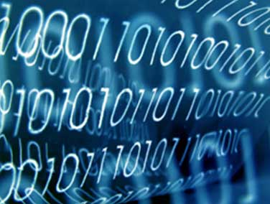
Sistemas Numéricos

Slide 4
Sistemas numéricos
Base 10
O mais usado (nossa unidade usual)
Base decimal
Base 2
Base binária
Usado pelos computadores
Base 16
Base Hexidecimal
Base 8
Base Octal

Slide 5
Sistemas Numéricos
Quatro sistemas numéricos :
Base 2 ou Binário (0 – 1)
Base 10 ou Decimal (0 – 9)
Base 8 ou Octal (0 – 7)
Base 16 ou Hexadecimal (0 – 9 e A – F)

Slide 6

Notação Posicional Base Decimal
Desde os primórdios, o homem vem adotando formas e métodos para representar números, tornando possível, contar objetos e efetuar operações aritméticas( adição, subtração, etc).

Slide 7
Notação Posicional Base Decimal
A forma mais empregada de representação numérica é a chamada NOTAÇÃO POSICIONAL, ou seja, a posição onde encontra-se um determinado número. Ex.: unidade, dezena, centena, etc.).

Slide 8
Notação Posicional Base Decimal
A formação de números e as operações com eles efetuadas dependem da posição numérica onde se encontra, por exemplo:
2034 –
4 está na posição 0
3 está na posição 1
0 está na posição 2
2 está na posição 3
Se multiplicarmos cada número por 10^{x} elevado a posição, e somar os resultados chegaremos ao valor inicial.

Slide 9
Notação Posicional Base Decimal
2.034 –
4 está na posição 0
3 está na posição 1
0 está na posição 2
2 está na posição 3
4 * 10⁰ = 4 * 1 = 4
3 * 10¹ = 3 * 10 = 30
0 * 10² = 0 * 100 = 0
2 * 10³ = 2 * 1.000 = 2000
4 + 30 + 0 + 2000 = 2.034

Slide 10
Notação Posicional Base Binária
1011 –
1 está na posição 0
1 está na posição 1
0 está na posição 2
1 está na posição 3
1 * 2⁰ = 1 * 1 = 1
1 * 2¹ = 1 * 2 = 2
0 * 2² = 0 * 4 = 0
1 * 2³ = 1 * 8 = 8
1 + 2 + 0 + 8 = 11
1011 em binário é igual a 11 em decimal

Slide 11
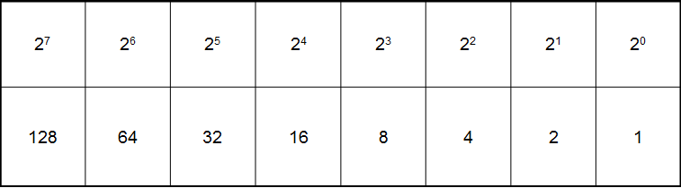
Números binários
Exemplo – 11001100 em binário, pode ser representado:
64 32 16 8 4 2 1
1 1 0 0 1 1 0 0
128 + 64 + 0 + 0 + 8 + 4 + 0 + 0 = 204 em decimal

Slide 12
Conversão de decimal em binário
Conversão Decimal em Binário de um endereço IP
192.168.10.51
192
11000000
168
10101000
10
00001010
51
00110011
Notes:
Seção 8.1.1.6

Slide 13
Números Binários no Endereço IP
Os endereços de IPv4 utilizado nas redes consistem em números binários de 32 bits, divididos em 4 octetos de 8 bits cada, separados por pontos
Também chamado notação decimal pontuada como o nosso exemplo:
192.168.10.51 para um formato de bit
11000000.10101000.00001010.00110011

Slide 14
Hexadecimal
É freqüentemente utilizado ao trabalhar com computadores com endereços MAC, pois pode ser usado para representar números binários em uma forma mais legível.
Os números usados são: 0 - 9, A - F

Slide 15
Notação Posicional Base Hexadecimal
2A60 –
0 está na posição 0
6 está na posição 1
A está na posição 2
2 está na posição 3
0 * 16⁰ = 0 * 1 = 0
6 * 16¹ = 6 * 16 = 96
A * 16² = A vale 10 * 256 = 2.560
2 * 16³ = 2 * 4096 = 8.192
0 + 96 + 2.560 + 8.192 = 10.848
2A60 em Hexa é igual a 10.848 em decimal

Slide 16
Hexadecimal conversão para Binário
Para converter de hexa para binário, simplesmente transforme cada dígito hexa em 4 bits binários
Quatro bits tornam possíveis 16 combinações :
0000 = 0 0100 = 4 1000 = 8 1100 = C
0001 = 1 0101 = 5 1001 = 9 1101 = D
0010 = 2 0110 = 6 1010 = A 1110 = E
0011 = 3 0111 = 7 1011 = B 1111 = F

Slide 17
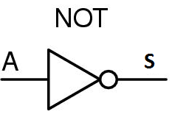
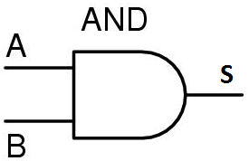
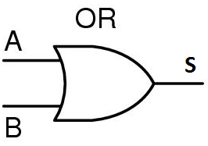
Lógica Booleana
A lógica booleana baseia-se em circuitos digitais que aceitam uma, duas ou mais variáveis de entrada e apresentam uma determinada saída.
Estas escolhas são as operações lógicas AND, OR e NOT.

Slide 18
Lógica Booleana
A operação NOT examina qualquer valor apresentado, 0 ou 1, e o inverte
A operação AND aceita dois valores de entrada. Se ambos os valores forem 1, a porta lógica gera uma saída de 1. Caso contrário, gera uma saída de 0.
A operação OR também aceita dois valores de entrada. Se pelo menos um dos valores de entrada for 1, o valor de saída será 1.
As duas operações de redes que utilizam a lógica booleana são máscaras de sub-rede e as máscaras coringa.

Slide 19
Lógica Booleana – Tabela Verdade
A | B | S
0 | 0 | 0
0 | 1 | 0
1 | 0 | 0
1 | 1 | 1
A | B | S
0 | 0 | 0
0 | 1 | 1
1 | 0 | 1
1 | 1 | 1
A | S
0 | 1
1 | 0

Slide 20
Endereços IP e máscaras da rede
Dado o endereço IP de um Host 192.168.10.51 e a máscara de sub-rede 255.255.255.0, determine a que rede pertence o IP.
Primeiramente converta o IP do Host e a sub rede em binário:
192.168.10.51 = 11000000.10101000.00001010.00110011
255.255.255.0 = 11111111.11111111.11111111.00000000

Slide 21
Endereços IP e máscaras da rede
Em segundo utilize a tabela verdade utilizando a porta AND:
192.168.10.51 = 11000000.10101000.00001010.00110011
255.255.255.0 = 11111111.11111111.11111111.00000000
Porta AND = 11000000.10101000.00001010.00000000
End. de rede é = 192 . 168 . 10 . 0

Slide 22
Endereços IP

Slide 23
Endereços IP e máscaras da rede
O endereço de IP é composto de 32 bits sendo dividido em duas partes:
Host ID: os bits que identificam o host na rede
Network ID: os bits que determinam a que rede pertence o host.
Para informar ao computador como ele divide o endereço, usamos outro número com 32 bits, chamado de máscara de sub-rede.
O último endereço de toda rede é chamado de Broadcast.

Slide 24
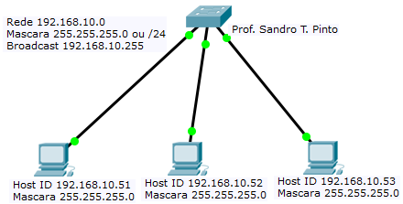
Rede, host e endereço de broadcast IPv4
Notes:
Seção 8.1.2.3

Slide 25
Endereços IP e máscaras da rede
A máscara de sub-rede tem por finalidade apresentar dentro do endereço IP, qual parte pertence a Rede e qual pertence ao Host. A parte que pertence a Rede é preenchida de 1s, já a parte que pertende ao Host é preenchida de 0s. Exemplo:
Os 3 primeiros octetos representam o ID da rede, ou seja, (192.168.10), e o último octeto representa o ID do Host (51).
192.168.10.51 = 11000000.10101000.00001010.00110011
255.255.255.0 = 11111111.11111111.11111111.00000000

Slide 26
Endereçamento IPv4
Um roteador encaminha pacotes da rede de origem para a rede de destino usando o protocolo IP
Usando o endereço IP da rede de destino, um roteador pode entregar um pacote para a rede correta
Quando o pacote chega a um roteador conectado à rede de destino, esse roteador usa o endereço IP para localizar o computador específico conectado a essa rede

Slide 27
Endereços IP classes A, B, C, D e E
Para acomodar redes de diferentes tamanhos e ajudar na classificação dessas redes, os endereços IP são divididos em grupos chamados classes ou class-full.
CLASSES | 1° OCTETO
A | 1 | 126
B | 128 | 191
C | 192 | 223
D | 224 | 239
E | 240 | 255
O endereço 127 é reservado para testes de Loopback, e não pode ser atribuído na rede.

Slide 28
Prefixos de Classes de Endereços
CLASSES | OCTETOS |  |  |  | MASCARA
 | 1 | 2 | 3 | 4
A | REDE | HOST | HOST | HOST | /8
B | REDE | REDE | HOST | HOST | /16
C | REDE | REDE | REDE | HOST | /24
A Classe D os endereços são usados para multicast e os endereços de classe E são usados para pesquisa.

Slide 29
Endereços IP reservados
Alguns endereços de host são reservados e não podem ser atribuídos a dispositivos em uma rede:
Endereço de rede: Usado para identificar a própria rede
Endereço de broadcast: Usado para realizar broadcast de pacotes para todos os dispositivos de uma rede

Slide 30
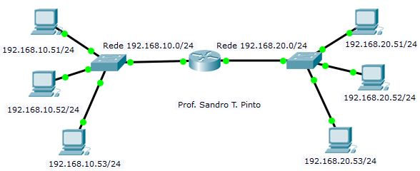
Endereços de rede

Slide 31
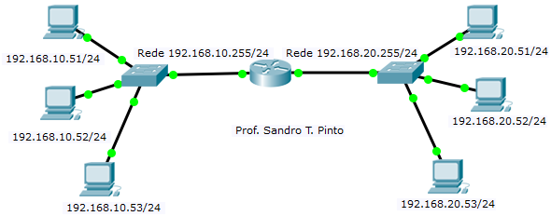
Endereços de broadcast

Slide 32
Endereços IP Públicos e Privados
A estabilidade da Internet depende diretamente da exclusividade dos endereços de rede usados publicamente.
Endereços IP de rede duplicados impedem que equipamentos de camada 3 realizem sua função de selecionar o melhor caminho.
Para cada dispositivo de uma rede, é necessário um endereço exclusivo.

Slide 33
Endereços IPs públicos
São exclusivos;
Os endereços IP públicos são globais e padronizados;
Precisam ser adquiridos através:
do provedor de acesso;
de um registro pago com o IANA;

Slide 34
Escassez dos IPs públicos
Com o rápido crescimento da Internet, os endereços IP públicos começaram a se tornar escassos e para resolver o problema surgiram algumas soluções:
CIDR (classless interdomain routing – roteamento sem classes entre domínios) sub –rede.
Ipv6
Endereços IP privados;

Slide 35
Endereços privados
As redes privadas podem utilizar qualquer endereço, desde que não estejam conectadas na Internet, não sendo recomendado este uso;
Os endereços dentro desses intervalos não são roteados no backbone da Internet;

Slide 36
Endereços privados
Para determinar endereços privados dentro da norma, foi criado o RFC 1918, que reserva três blocos de endereços IP para uso interno e privado;
Os equipamentos de camada 3 descartam imediatamente se os hosts forem configurados fora desta norma;
CLASSE | REDE
 | INICIAL | FINAL
A | 10.0.0.0 | 10.255.255.255
B | 172.16.0.0 | 172.31.255.255
C | 192.168.0.0 | 192.168.255.255

Slide 37
Revisão de Endereços
ENDEREÇO IP HOST | CLASSE | PARTE DO ENDEREÇO |  | ENDEREÇO
 |  | REDE | HOST | BROADCAST | REDE
10.0.0.1 | A | 10 | 0.0.1 | 10.255.255.255 | 10.0.0.0
172.16.10.1 | B | 172.16 | 10.1 | 172.16.255.255 | 172.16.0.0
192.168.10.51 | C | 192.168.10 | 51 | 192.168.10.255 | 192.168.10.0

Slide 38
Endereçamento IPv6
O IPv6 é projetado para ser o sucessor do IPv4
A limitação dos endereços IPv4 é o fator de motivação para migrar para IPv6
O IPv4 tem um aproximadamente de 4,3 bilhões de endereços;
O IPv6 tem um maior espaço de endereços de 128 bits, fornecendo 340 endereços de undecilhão
Notes:
Seção 8.2.1.1

Slide 39
Representação do endereço IPv6
O IPv6 é representado com uma sequência de valores em hexadecimais;
Convertendo em binário 4 bits representam um único dígito hexadecimal;
2001:0DB8:0000:1111:0000:0000:0000:0200
FE80:0000:0000:0000:0123:4567:89AB:CDEF
Pode ser escrito em minúsculas ou em maiúsculas
Notes:
Seção 8.2.2.2

Slide 40
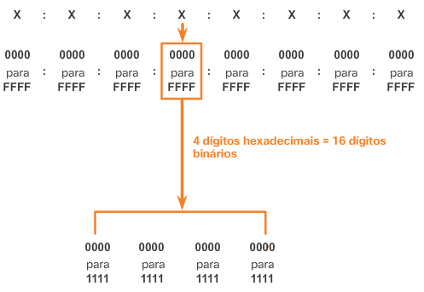

Representação do endereço IPv6
Diferente do IPv4 que cada bloco de 8 bits era denominado de octeto o IPv6 cada bloco com 4 digitos Hexadecimais é denominado de Hextet usado para se referir a um segmento de 16 bits.
x: x: x: x: x: x: x: x
Cada “x” que consiste em quatro valores hexadecimais
Notes:
Seção 8.2.2.2

Slide 41
Formato de preferência
Duas regras para ajudar a reduzir o número de dígitos necessários para representar um endereço IPv6.
Regra 1 – Omitindo o 0s condutor
Regra 2 – Omissão de os segmentos 0
Notes:
Seção 8.2.2.2

Slide 42
Regra 1 - Omitindo 0s condutores
A primeira regra para ajudar a reduzir a notação de endereços IPv6, diz que 0s principais (zeros).
01AB pode ser representado como 1AB
09F0 pode ser representado como 9F0
0A00 pode ser representado como A00
00AB pode ser representado como AB
Endereço de IPv6 | 2001:0DB8:000A:1000:0000:0000:0000:0051
não utilizar 0 a esquerda | 2001:DB8:A:1000:0:0:0:51
Notes:
Seção 8.2.2.3

Slide 43
Regra 2 - Omitir todos os segmentos 0
Dois pontos duplo (::) pode substituir uma única sequência contígua de um ou mais segmentos de 16 bits (hextets) que consistem em todos os zeros
O dois pontos duplo (::) pode ser usado apenas uma vez, senão o endereço será ambíguo
Endereço incorreto - 2001:0DB8::ABCD::51
Conhecido como o formato compactado
Endereço de IPv6 | 2001:0DB8:000A:1000:0000:0000:0000:0051
COMPACTADO | 2001:DB8:A:1000::51
Notes:
Seção 8.2.2.4

Slide 44
Obrigado!
Onde você pode me encontrar:
sandropinto21@gmail.com

Slide 45
Referências
Cisco - https://www.netacad.com/pt-br/courses/packet-tracer - acesso 26/05/2018.
Filippetti, Marco Aurélio. Ccna 4.1 - Guia Completo de Estudo. 1ª Edição Florianópolis: Editora Visual Books, 2008;
Forouzan, Behrouz A. Protocolo TCP/IP. 3ª Edição São Paulo - SP: Editora Artmed , 2008;

